Slide 1


图书馆位置服务及智能疏导系统
——创新训练项目国豪书院专项立项答辩
答辩人：陈曦
答辩日期：2023.12.26

Slide 2
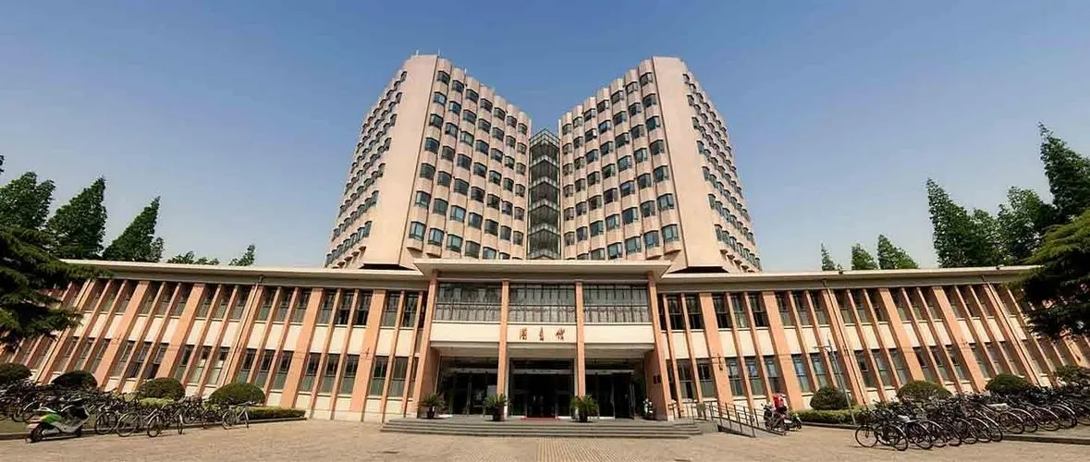
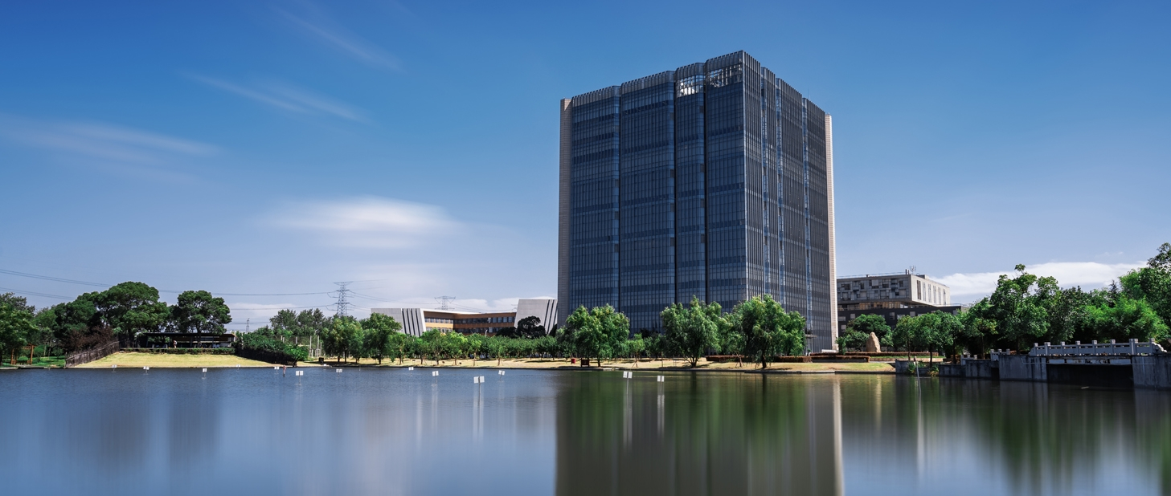
图书馆高峰期供不应求
升级图书馆位置服务系统：
AI推理说明书?
智能座位管理
人流诱导优化
馆藏图书与终端 定位导航
数据化
可视化
人性化趋势
图书馆的服务效率和馆内体验
安全性 舒适度
引导馆内人员快速准确地到达目标位置
升级目标
自觉性
有序性
自助式
服务式

Slide 3
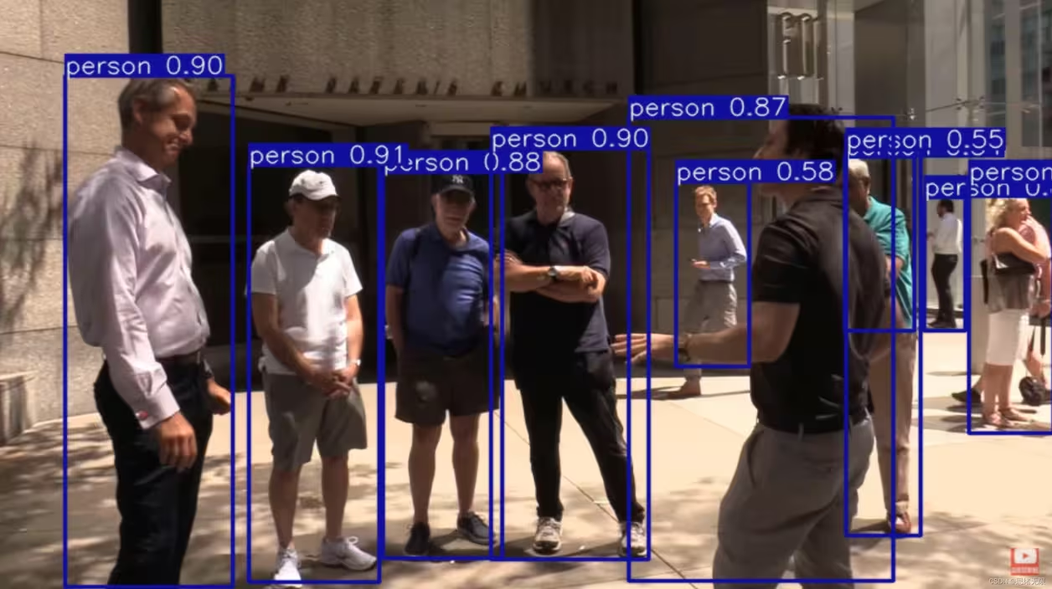
一、提升座位管理效率
二、关注人流动向，选择空闲路线
传统终端
人流密度实时显示
便利性欠佳：刷卡终端固定，通勤难
交互性有限：仅展示占有状态，无细节
信息欠直观：无三维细节，难具体判断
移动端显示图书馆各场所人群密度
师生拥有可视化信息自主选择路线
提高图书馆运行效率
智能云端系统
三、针对馆藏图书与终端的定位导航
高可视化
高效率
可视导航，提升效率
高准确性
高便携性
随着书库不断扩大，复杂路线使寻书效率低
开发寻书可视导航，升级智能书库

Slide 4
国、内外研究现状和发展动态
项目创新点与特色
现有技术
升级系统：终端→云端
发展趋势
·RFID技术优化图书馆书籍定位
·图书馆书籍精准定位
·引导机器人图书馆书籍定位采集器
·基于ZigBee的图书馆智能座位
管理系统、
·基于红外线的图书馆座位智能管理系统
·用于群集引导的人流预测技术
馆藏图书、服务终端设备的定位导航
实时视频监测每个座位的占用状态
自动记录座位的占用和离开时间
公共区域的人流密度进行实时监控
保护用户的隐私安全
更智能、更自动化的管理系统
人工智能、大数据分析和物联网技术
更个性化、高效的图书馆体验
隐私保护和安全性

Slide 5
项目预期
现有难点：
图书馆书库书籍定位系统
（已有）
同济大学图书馆综合性小程序
统一身份认证登录后可用于：
1.查询书库中书籍所在位置并进行室内导航。
2.远程实时了解图书馆自习区域座位情况。
3.实时监控公共区域人流，进行智能疏导。
4.其他个性化服务……
图书馆自习座位预约系统
（已有）
书库书籍定位&导航系统
·书籍查询系统待改进
·将定位升级为导航
自习座位预约&监测系统
·一、二楼预约落座，离开时可选择暂时离开或长期离开
·三楼以上自习区域无需预约
·需要监测判定座位是否长期无人落座
人流识别&智能疏导系统
·人流量较大需要疏导
·对前来借阅书籍或自习的学生提供建议
图书馆书库书籍导航系统
（待研究）
图书馆自习座位监测系统
（待研究）
智能图像识别系统
（待探索）
人流识别系统
（待研究）
人工智能
（待探索）

Slide 6




定位导航技术难点：
·对定位的精度要求极高
·对信号稳定度要求高。
动态监控技术难点：
·设置监控成本高
·合适区域安装大量摄像头工作量大
·需要建模分析所得图像
·若要实现红外传感等进一步要求，成本会进一步增长。
视频分析技术难点：
·编程要求较高
·对时间精度要求高。
人工智能技术难点：
·AI需要大量数据以供挖掘，学习时间长
·需要对自然语言的妥当处理
应用的技术及其难点
定位导航技术
用于定位书籍并实现室内导航
视频分析技术
动态监控技术
用于判断座位上是否有人及判断人流情况
用于监控自习区域座位情况
人工智能技术
用于分析信息，迅速统筹并给出建议

Slide 7
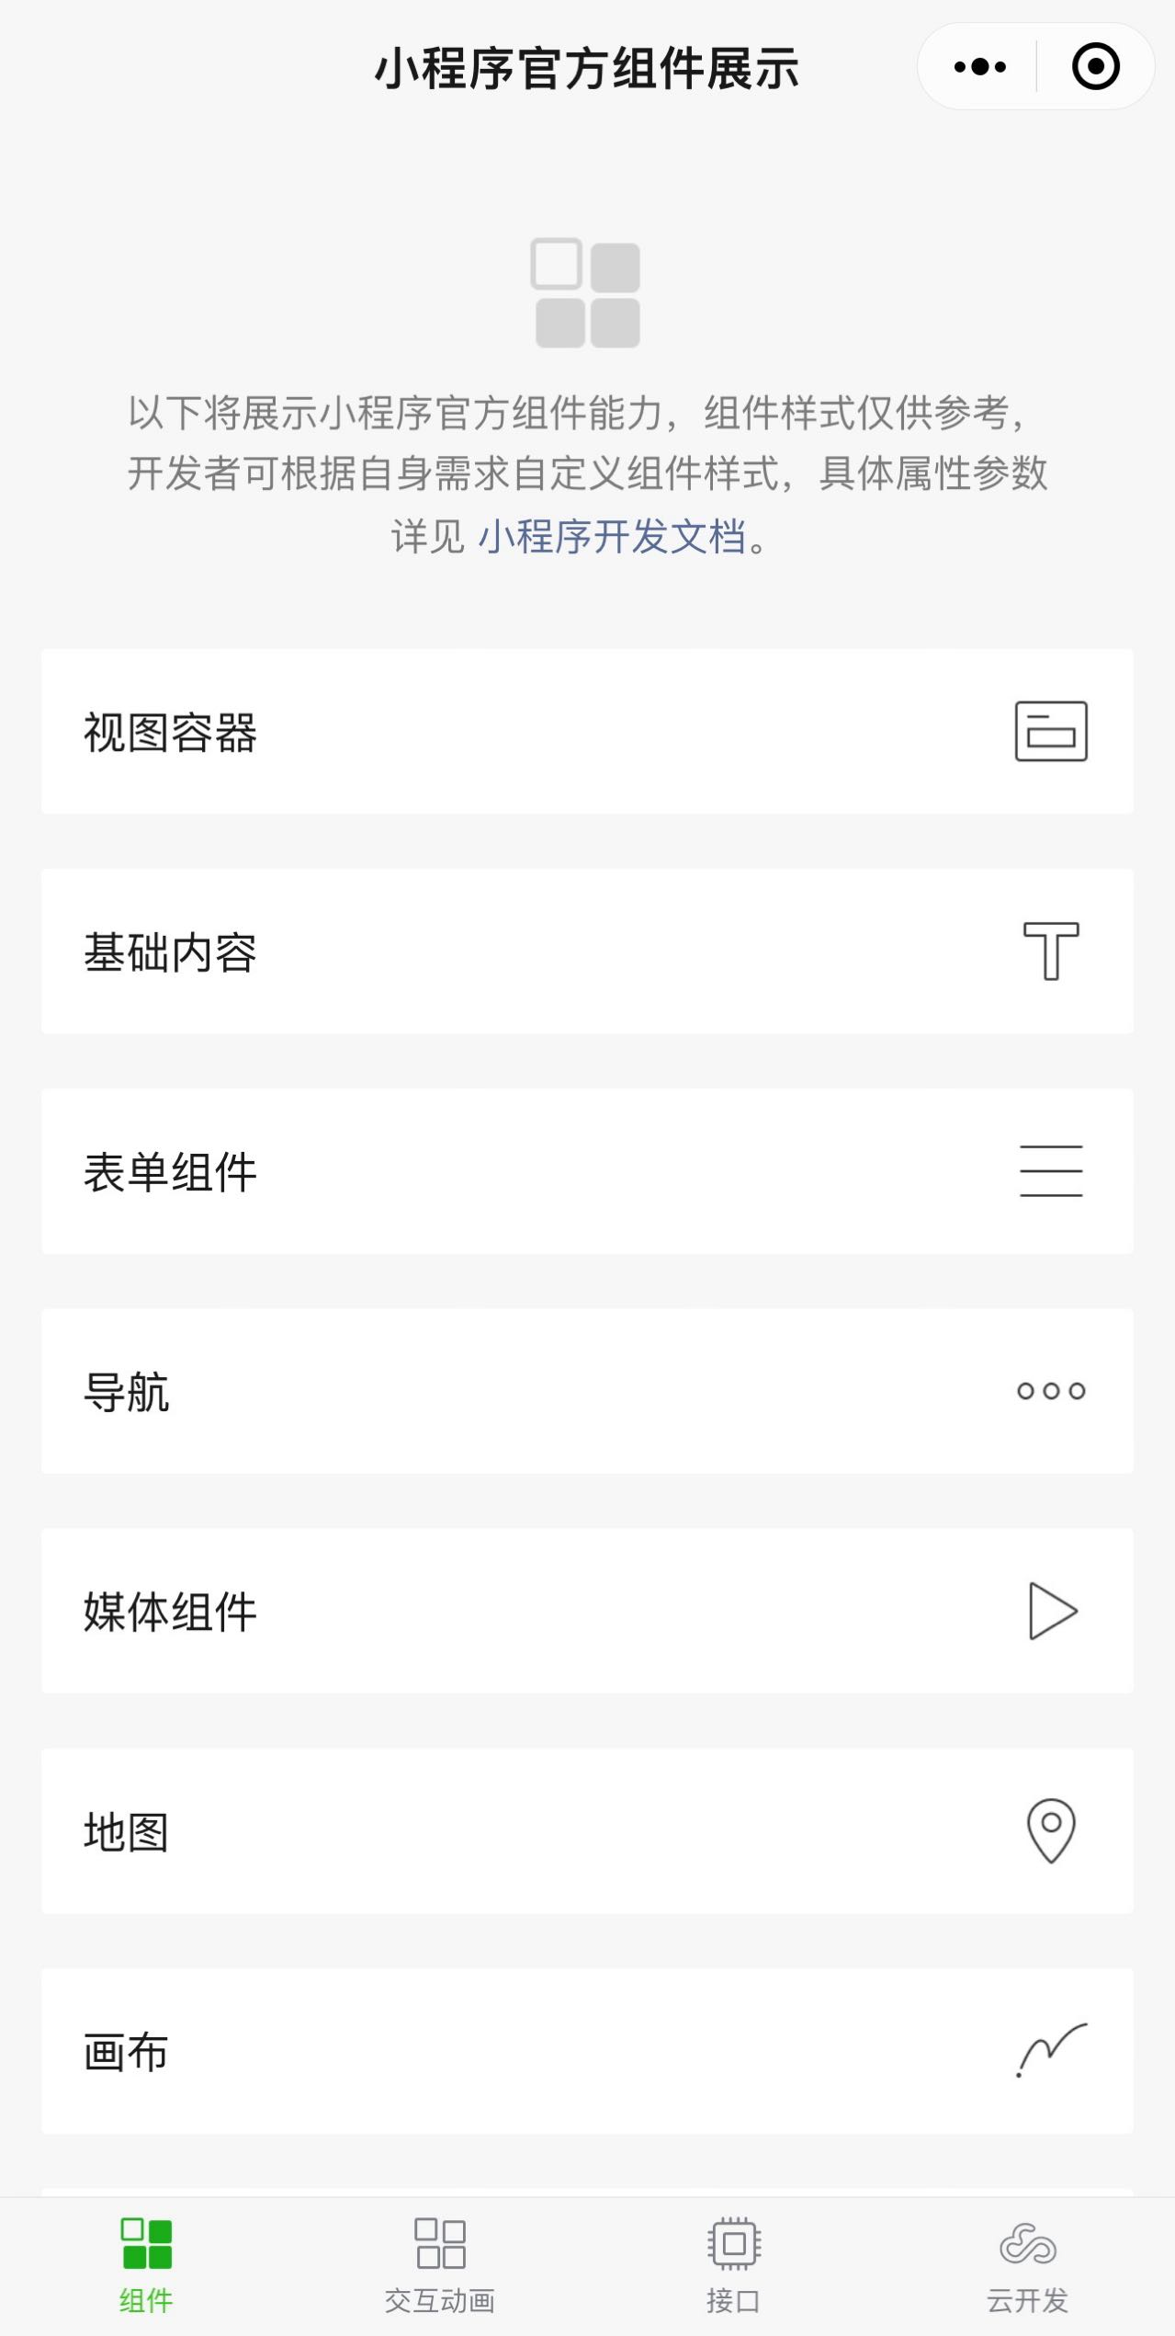
后续研究内容
理论学习
1.学习探索定位导航技术等专业知识，尝试用Python语言编程。
2.搜集文献，了解国内外图书馆的特殊服务系统，分析是否能应用于同济大学图书馆。
3.设计问卷调查图书馆满意度，探索其他个性化服务。
4.申请注册小程序开发账号，学习开发小程序。
预期研究成果
实践操作
1.实地探访同济大学四平路校区及嘉定校区图书馆。
2.尝试给图书馆书架安装定位器并试运行导航程序。
3.尝试给图书馆自习区域安装监控并试运行监控程序。
4.尝试将视频分析技术和人工智能技术运用于监控得到的影像以分析座位及人流情况，融合编程入小程序。
5.根据问卷调查情况调整小程序的应用范围，酌情增设部分功能机制。
开发小程序，拥有功能：
1.提供在同一层手机和指定书架间的行进路线。
2.提供在没有预约系统区域座位的占有情况，以百分比范围形势呈现。

Slide 8
已完成内容
计划完成内容
2023.12.9~12.20
1. 初步了解课题。
2.确定研究方向和创新点，即聚焦书籍定位、座位监测、人流疏导三方面问题探求解决方案。
3.初步搜集整理国内外相关文献。
12.26~2024.2.26
1.整合前期文献，分析其中专业知识应用的可行性。
2.设计调查问卷，了解同济大学学生对图书馆的需求。
3.申请注册小程序开发账号，学习开发小程序。
9~12月
1.将其余技术融合编程入小程序。
2.基于文献和调查问卷的结果酌情增设小程序的功能。
3.邀请学生参与小程序试运行以汇总尚未解决的问题。
2023.12.9
12.20
12.26
2024.2.26
4月
8月
12月
2025年……
12.21~12.26
1.获取老师建议
2.了解研究背景，分析同济大学四平路校区图书馆的优缺点。
3.确定研究的四个应用技术：定位导航技术、动态监控技术、视频分析技术、人工智能技术。
4.讨论确定小程序设计为最终成果。
2024.2.26~4月
1.学习探索技术知识，尝试用Python语言编程所需的程序。
2.进一步搜集、分析文献。
3.整合问卷数据，基于此决定是否适当调整问卷。扩充问卷样本。
4.向指导老师汇报并寻求建议。
5.完成综述部分初稿并进行课题海报制作。
5月~8月
1.实地探访同济大学四平路校区及嘉定校区图书馆。
2.尝试给图书馆书架安装定位器并试运行导航程序。
3.尝试给图书馆自习区域安装监控并试运行监控程序。
4.向指导老师汇报并寻求改进措施。
2025年
1.尝试用小程序结合图书馆已有设施提高服务质量。
2.优化算法，缩短监控延迟、减少人脸误识别、AI回应错误等可能存在的问题。
3.向指导老师汇报，完善课题。

Slide 9
Thanks!
指导老师
刘儿兀 电子信息与工程学院
项目负责人 丁瀚洋 计算机科学与技术(精英班)
组员 庄沐凡 国豪精英班
陈曦 国豪精英班
课题成员

